Slide 1
Projet 5 : Segmentation des clients d’un site e-commerce

Slide 2
Sommaire
1. Problématique
2. Exploration des données
3. Segmentation
4. Conclusion

Slide 3
Problématique
Consultant pour Olist, une solution de vente sur les marketplaces en ligne.
Mission :
  Aider les équipes d’Olist à comprendre et définir les différents profils d'utilisateurs :
    Fournir à ses équipes une segmentation des clients
    Comprendre les différents types d’utilisateurs
    Fournir à l’équipe marketing des profils actionnables
    Faire une proposition de contrat de maintenance

Slide 4
Exploration des données
Données réparties en 9 datasets :
  Customers, Geolocalisation, OrderItems, OrderPayments, OrderReviews, Orders, Products, Sellers, ProductCategoryName
Données couvrant la période allant du 03/09/2016 au 03/09/2018
99441 clients uniques

Slide 5
Exploration des données
Dataset | Ligne | Colonne
Customers | 99441 | 5
Geolocalisation | 1000163 | 5
OrderItems | 112650 | 7
OrderPayments | 103886 | 5
OrderReviews | 100000 | 7
Orders | 99441 | 8
Products | 32951 | 9
Sellers | 3095 | 4
ProductCategoryName | 71 | 2

Slide 6
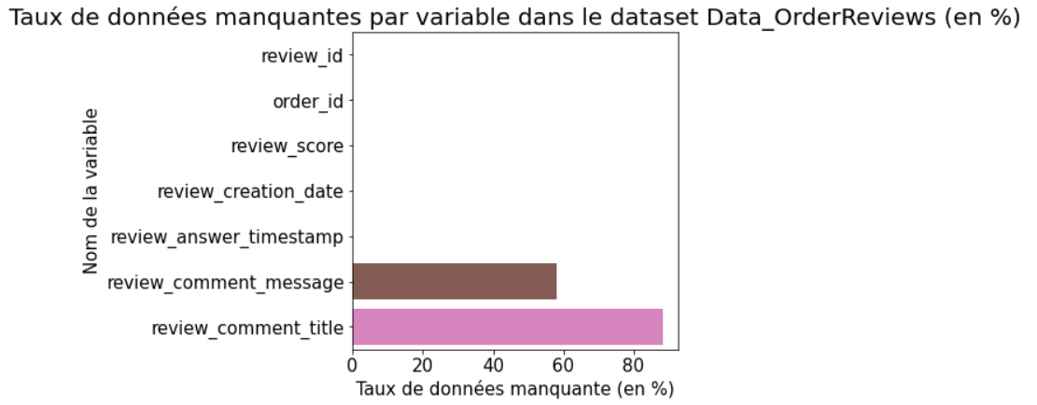
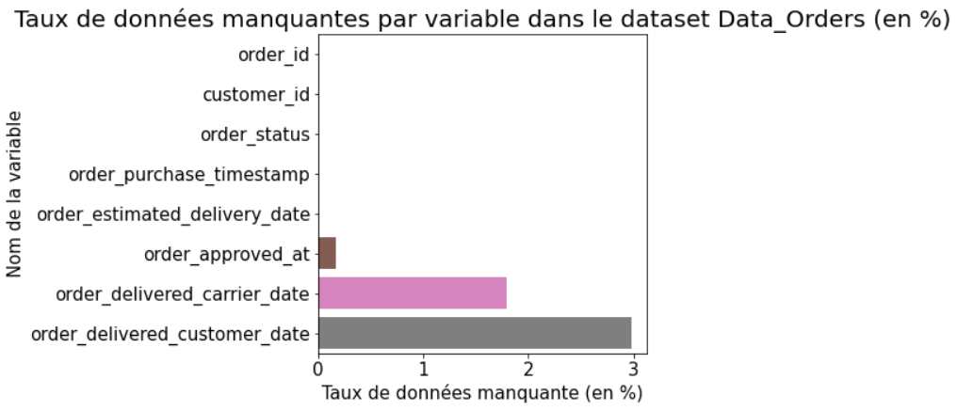
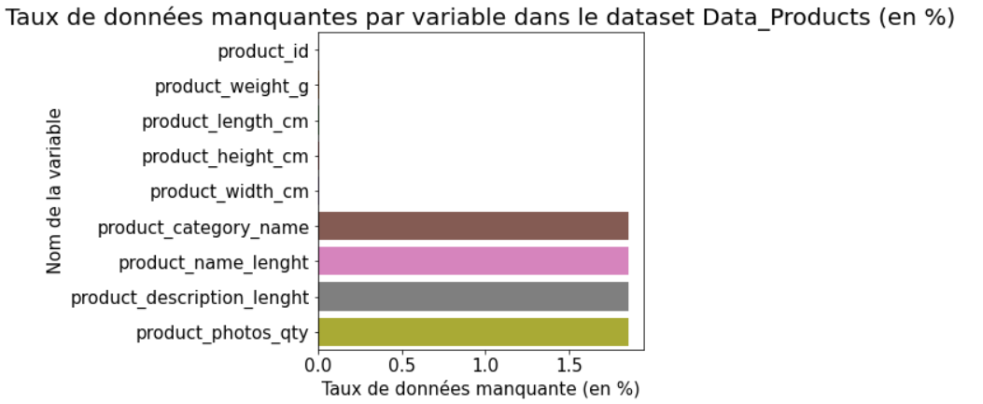
Exploration des données :
Suppression des variables et individus ayant un pourcentage élevé de valeurs manquantes et non intéressantes pour l’étude

Slide 7
Exploration des données
Assemblage des différents datasets en un seul dataset
Création de nouvelles features :
  cumul_price, price_mean, prixMin, prixMax, payment_installement_1, payment_installement_1+, payment_sequential_1, payment_sequential_1+, credit_card, voucher, debit_card, boleto, commande_total, nbre_objet_max, nbre_objet, first_purchase, last_purchase, purchase_frequency, recence, home, furniture, hobby_leisure, technology, mode, health_beauty, food_drink et other

Slide 8
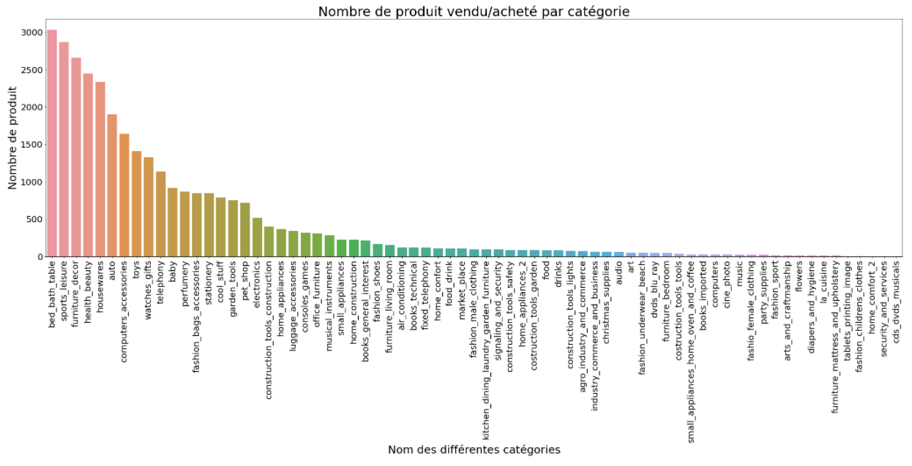
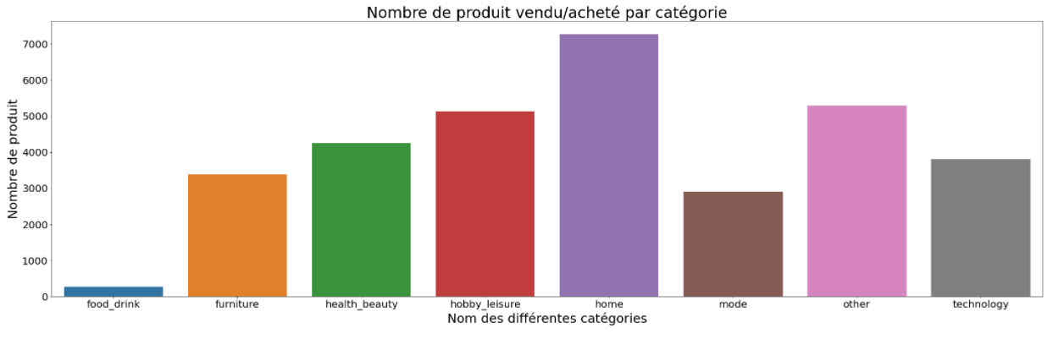
Exploration des données
Rassemblement des différentes catégories en catégories plus générales , en utilisant le mappage :

Slide 9
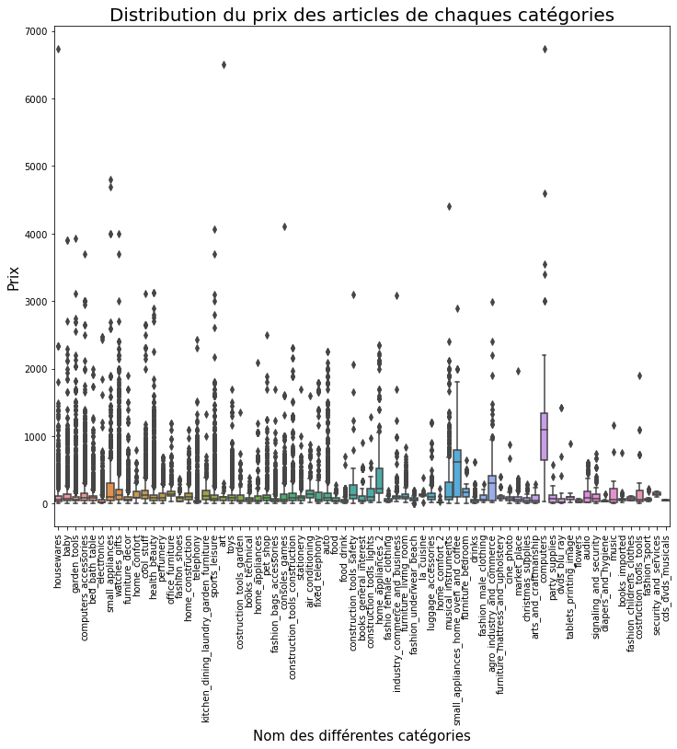
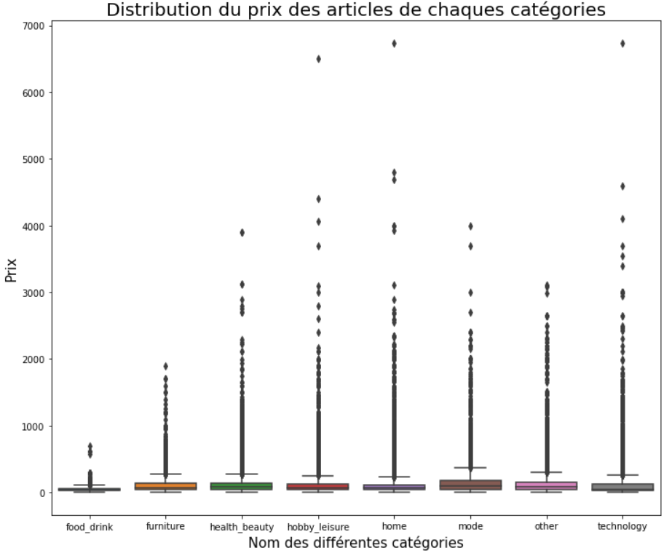
Exploration des données
Rassemblement des différentes catégories en catégories plus générales , en utilisant le mappage :

Slide 10
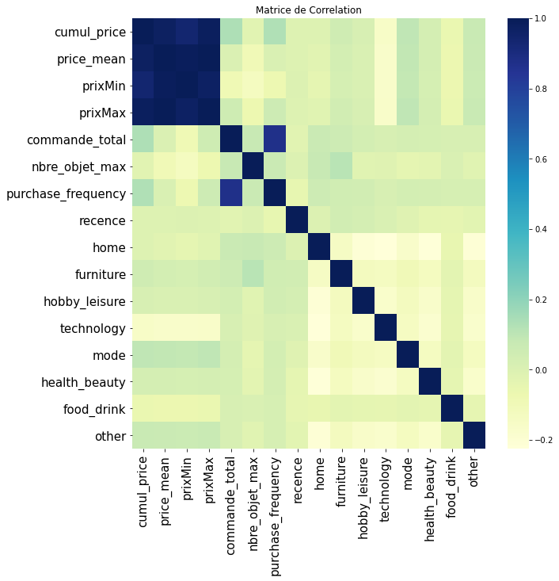
Exploration des données :
Matrice de Corrélation:

Slide 11
Segmentation
Modèle Récence Fréquence Montant (RFM):
  Utilisation de 3 variables principales : recence, cumul_price et commande_total :
    Le modèle RFM utilise les quartiles pour fournir des scores (R,F et M) : Hibernating, At risk, Can't loose them, About to sleep, Need attention, Loyal customers, Promising, New customers, Potential loyalists, Champions
    Ces scores sont ensuite additionnés pour fournir les segments : Score ≤ 5 = Green, Score > 5 = Bronze, Score > 7 = Silver,
    Score > 9 = Gold, Score > 10 = Platinum

Slide 12
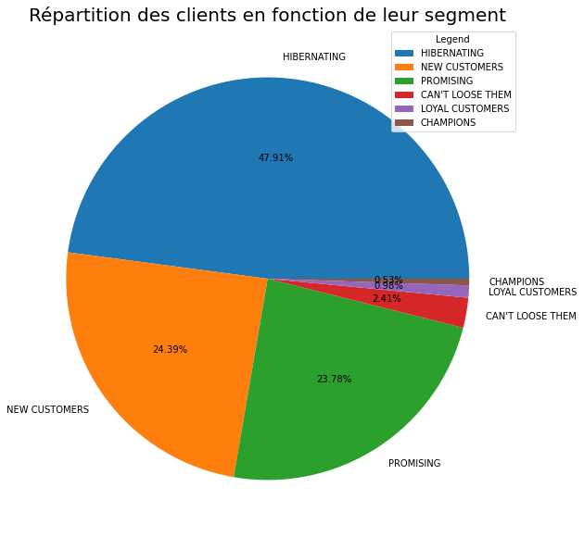
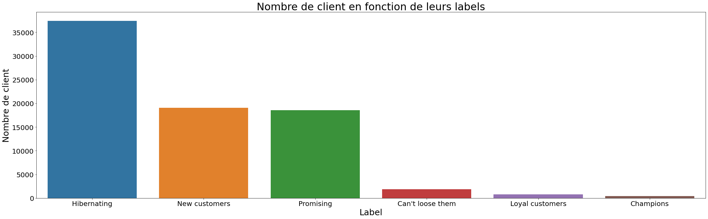
Segmentation Récence Fréquence Montant
75859 clients uniques :

Slide 13
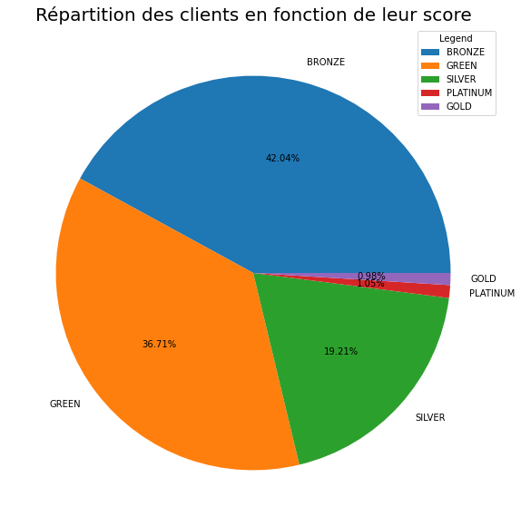
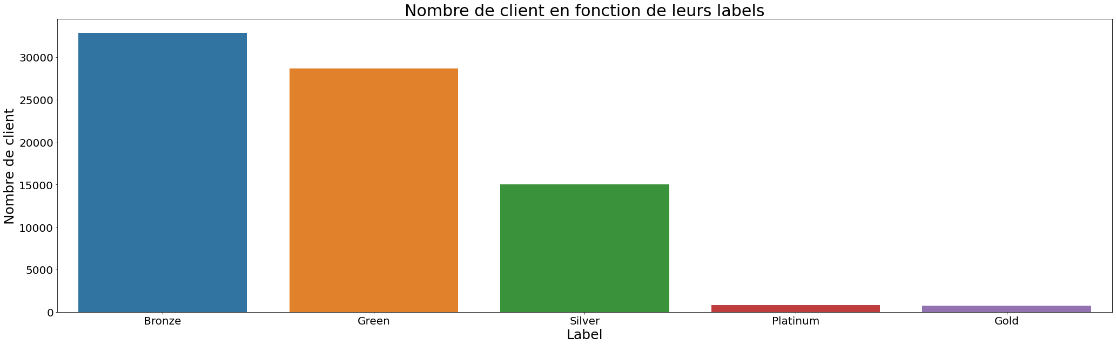
Segmentation Récence Fréquence Montant

Slide 14
Construction de features
Réduction de dimension :
  ACP
  T-SNE

Slide 15
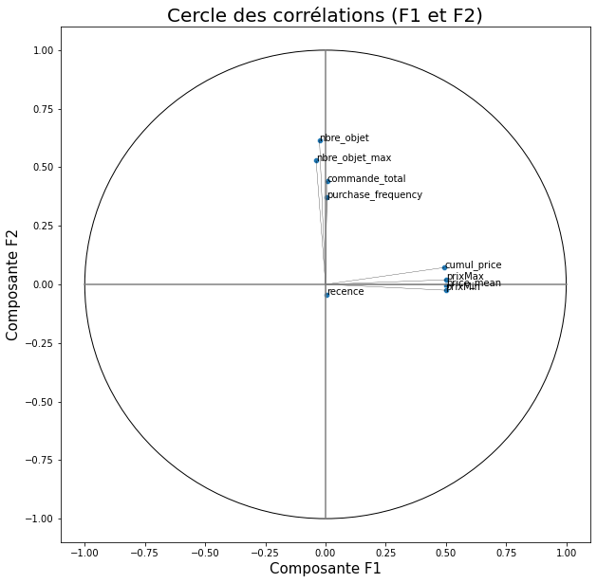
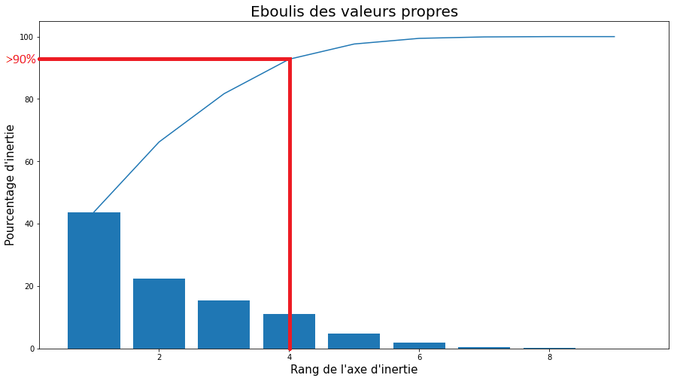
Analyse des composantes principales
8 variables → 4 features

Slide 16
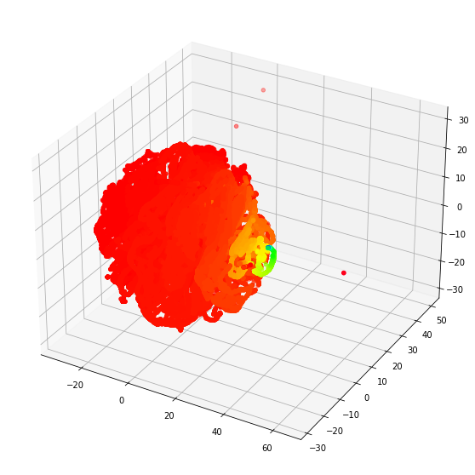
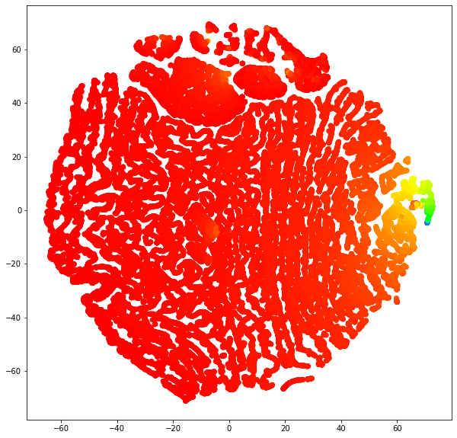
Analyse T-SNE
Réduction de dimension, T-SNE:

Slide 17
Modélisation statistique
Algorithme de segmentation :
  KMeans
  DBScan

Slide 18
Modélisation statistique
KMeans est une méthode de segmentation de données.
Étant donnés des points et un entier k (où k est le nombre de classe), le problème est de diviser les points en k groupes, souvent appelés clusters, de façon à minimiser la somme des carrés de la distance d'un point à la moyenne des points de son cluster.
L’algorithme place de manière aléatoire k centroïdes, il affecte chaque point au groupe dont il est le plus proche au son centre, recalcule le centre de chaque cluster et modifie le centroïde jusqu’à ce que les clusters ne bougent plus.
Hyperparamètre | Valeurs
n_clusters | [2, 3, 4, 5, 6, 7, 8]
init | k-means++
n_init | 10
max_iter | 300

Slide 19
Modélisation statistique
cumul_price, price_mean, prixMin, prixMax, commande_total, nbre_objet_max, nbre_objet, purchase_frequency, recence, payment_installments_1, payment_installments_1+, payment_sequential_1, payment_sequential_1+, home, furniture, hobby_leisure, technology, mode, health_beauty, food_drink, other
Cas 1 : Utilisation des features des 4 premiers facteurs obtenus à partir de l’ACP (variables en vert)
Cas2 : Utilisation des 4 variables principales (variables en vert foncé)
Cas 3 : Utilisation des features de l’ACP et des variables qualitatives (pour l’ACP : variables en vert (uniquement) et les variables bleues).
Cas effectués sur la période du 03/09/2016 à 03/06/2018

Slide 20
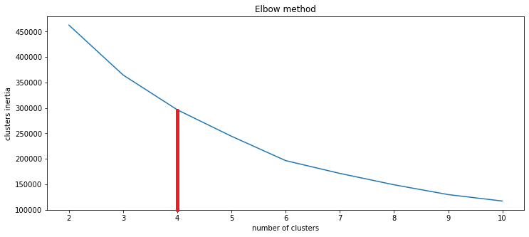
Modèle de segmentation : KMeans
Choix du nombre de Cluster :

Slide 21
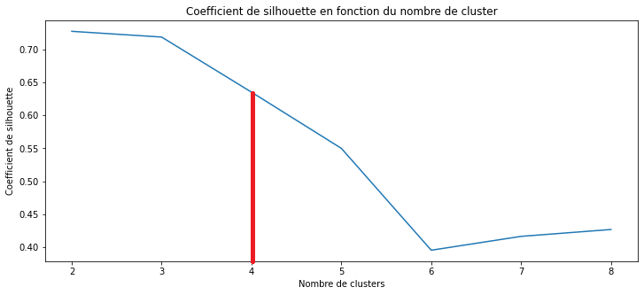
Modèle de segmentation : KMeans
Choix du nombre de Cluster :

Slide 22
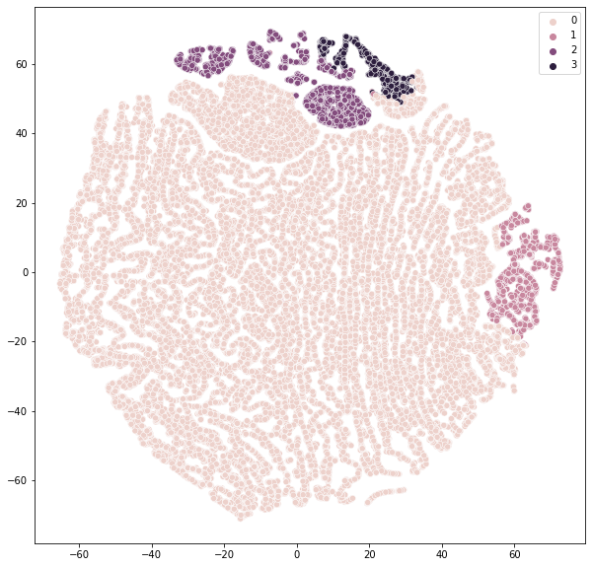
Modèle de segmentation KMEANS : Résultat
T-SNE pour regarder la forme des clusters :

Slide 23
Segmentation : Résultat
Nous avons obtenu une segmentation avec 4 clusters
KMeans : Coefficient de silhouette : 0,6350
DBScan : Coefficient de silhouette : -0,0811
  Non seulement le coefficient de silhouette est meilleur mais de plus, la forme de KMeans et des clusters de KMeans sont meilleurs.

Slide 24
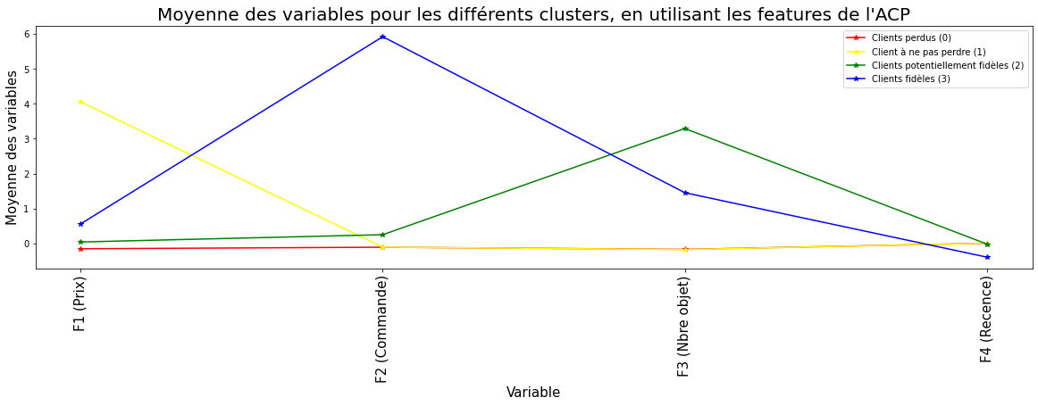
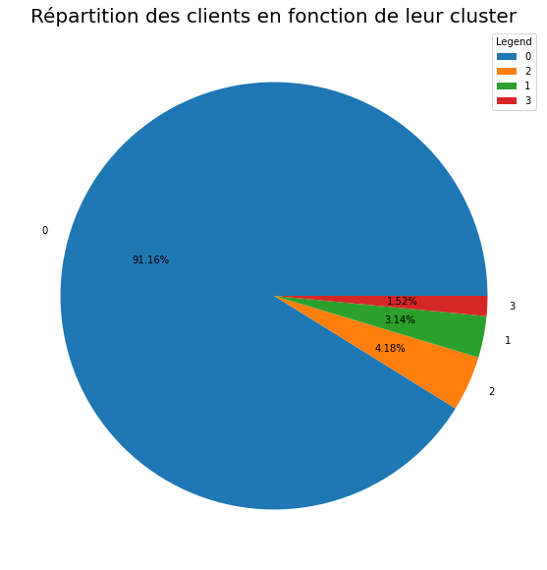
Modélisation : Analyse des clusters
Graphes des moyennes des différentes variables :

Slide 25
Segmentation : Analyse des clusters
Segment | Caractéristiques | Nombre de clients | Montant cumulé moyen par commande | Nombre d’objet moyen par commande | Récence moyenne (en jours) | Nombre de commande moyenne
Clients perdus | Montant achat faible Commande une seule fois Commande d’objet faible | 69235 (91,16%) | 104,89 | 1,07 | 289,5 | 1,01
Clients à ne pas perdre | Montant achat élevé Commande une seule fois 1 objet par commande | 2384 (3,13%) | 956,55 | 1,01 | 289,7 | 1,01
Clients potentiellement fidèles | Montant achat faible Plusieurs commande en moyenne Commande d’objet élevée | 3172 (4,17%) | 144,28 | 4,75 | 286,24 | 1,07
Clients fidèles | Montant d’achat faible Nombre de commande élevée Temps entre chaque commande le moins élevé | 1154 (1,52%) | 249,06 | 2,79 | 236,5 | 2,16

Slide 26
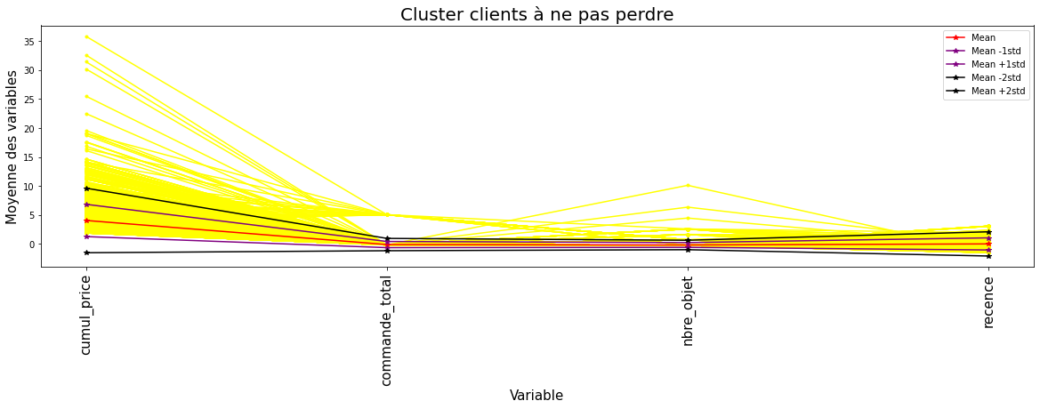
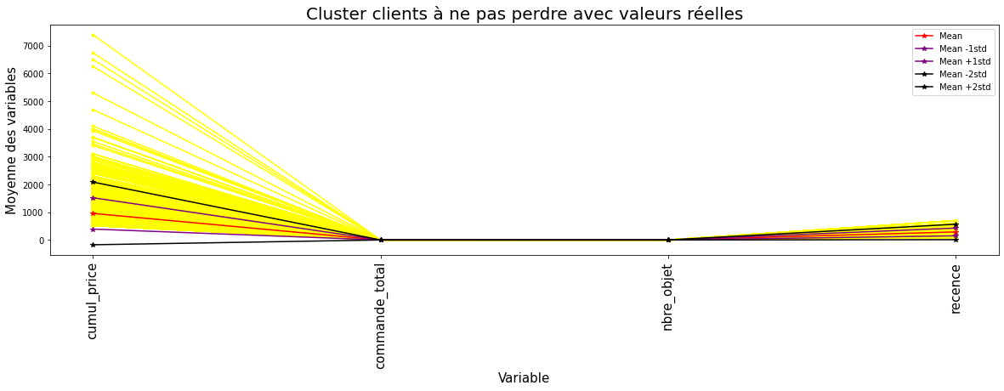
Modélisation : Analyse des clusters
Graphes pour chaque cluster :

Slide 27
Modélisation : Nouveaux clients/ Maintenance
Pour rappel nous avons effectuer notre segmentation sur la période du 03/09/2016 à 03/06/2018, j’ai gardé les derniers 3 mois de la série temporelle pour lesquels je vais affecter des profils aux clients pour lesquels nous n’avons pas encore de profils.

Slide 28
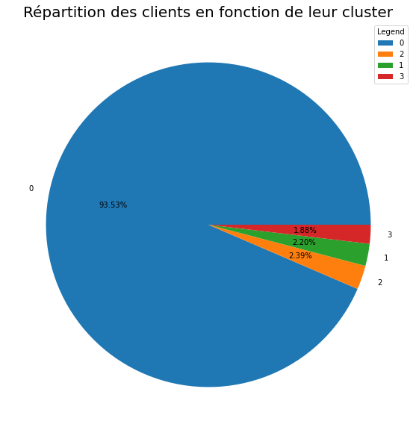
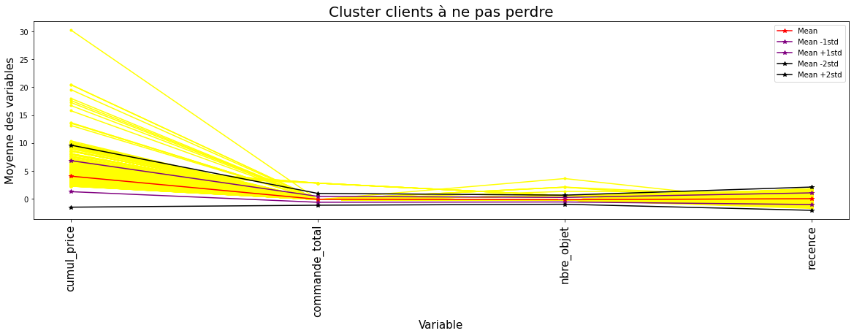
Modélisation : Nouveaux clients
Nouveaux clients :
  18401
Nombre de nouveaux clients par cluster :
  Clients perdus :
    17210
  Clients à ne pas perdre :
    405
  Clients potentiellement fidèles :
    440
  Clients fidèles :
    346

Slide 29
Modélisation : Nouveaux clients
Coefficient de silhouette : 0,7303
Homogénéité des nouveaux clients dans le cluster
Des individus « outliers » existent toujours pour chaque cluster malgré tout
La majorité des individus entre les bornes (+ou- 2std)

Slide 30
Conclusion
Une segmentation est possible avec les données à notre disposition.
Coefficient de silhouette moyen, ce qui traduit un chevauchement des différents clusters.
Un cluster regroupe une très grande partie des individus.
Un nombre faible de de profil différents, beaucoup de commande unique pour 1 seul objet.
S’assurer durant la maintenance de l’apparition de nouveaux profil client.
Surveiller l’évolution temporelle de la base de données.

Slide 31
Merci de votre attention

Slide 32
Modélisation statistique
DBScan est une méthode de segmentation de données.
L'algorithme DBScan utilise 2 paramètres : la distance epsilon et le nombre minimum de points Min_samples devant se trouver dans un rayon epsilon pour que ces points soient considérés comme un cluster.
Hyperparamètre | Valeurs
eps | [1, 1.5, 2, 2.5, 3, 3.5, 4, 4.5, 5]
min_sample | [1, 2, 3, 4, 5]

Slide 33
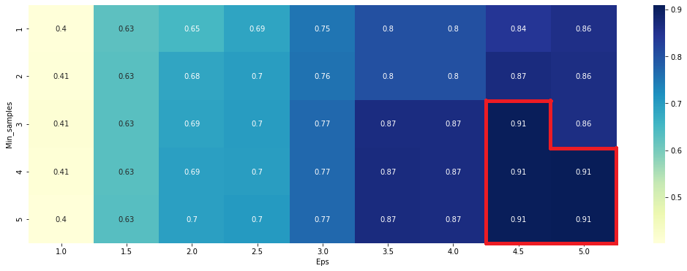
Modèle de segmentation : DBScan
Optimisation des hyperparamètres :

Slide 34
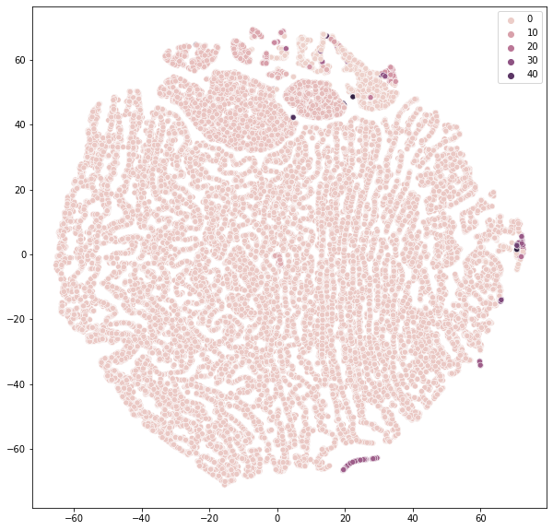
Modèle de segmentation DBScan : Résultat
T-SNE pour regarder la forme des clusters :

